Slide 1
ОРГАНИЗАЦИЯ ПРЕКТНОЙ ДЕЯТЕЛЬНОСТИ НА УРОКАХ МУЗЫКИ
Учитель музыки МБОУ СОШ №7
Ивченко Е.Н.
2014 год

Slide 2
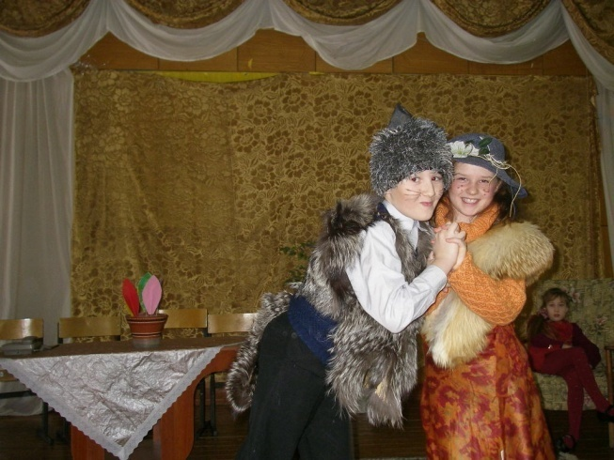
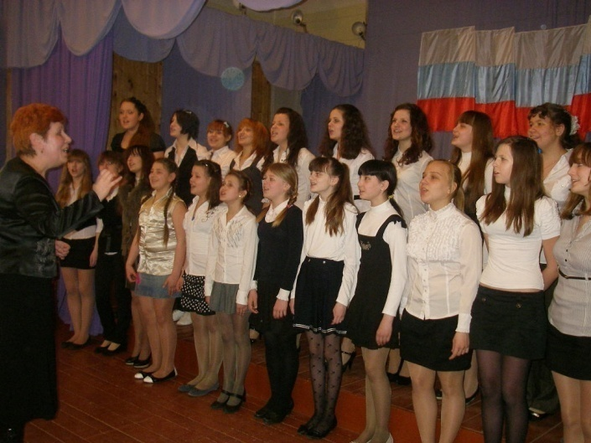
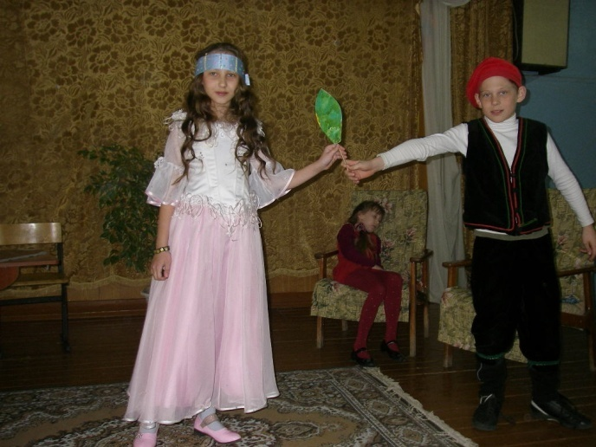
«Воспитание точно отражает жизнь, и оно должно быть полным жизни и от полноты жизни идущим, тогда оно имеет силу». «Верьте в талант и творческие силы каждого воспитанника!». В. А.СУХОМЛИНСКИЙ

Slide 3
Условия возникновения и становления опыта
Несоответствие современных образовательных задач традиционным методам обучения
Рост объема информации
Готовность учащихся к самостоятельному осмыслению информации
Умение принимать и исполнять собственные решения
Учитель – организатор самообразовательной деятельности учащихся
Недостатки традиционной системы
Доминирующая роль педагога в процессе присвоения знаний и опыта
Невозможность использования опыта приобретенного вне школы
Неспособность применять в жизни школьные знания
Необходимость развития творческого мышления и самообразовательных навыков учащихся на основе проектно-исследовательской деятельности

Slide 4
Основная идея опыта
ЦЕЛЬ – развитие творческого мышления и самообразовательных навыков учащихся
Умение самостоятельно организовать познавательный процесс
Умение использовать знания в новой ситуации
Проектно-исследовательская деятельность
Развитие творческого мышления
Способность к социально-значимой деятельности

Slide 5
ТЕОРЕТИЧЕСКОЕ ОБОСНОВАНИЕ ОПЫТА
Теория проектно-ориентиорованного обучения
Дж. Дьюи, Е.С. Полат, М.Ю. Бухаркиной
Работы отечественных психологов и педагогов по вопросам организации творческой деятельности учащихся:
М.И. Махмутова, Т.И. Шамовой, Г.А. Балла
Психологические исследования по вопросам формирования особенностей креативных способностей учащихся в учебной и внеучебной деятельности
Р.М. Грановской, В.Н. Дружинина, А.А. Леонтьева

Slide 6
Определение ключевых понятий
Учебный проект – совместная деятельность учащихся-партнеров имеющих общую цель, согласованные методы, способы деятельности, направленные на достижение общего результата по решению какой-либо проблемы, значимой для участников проекта (Бухаркина М.Ю.).
Современный проект – дидактическое средство активизации познавательной деятельности учащегося, развитие креативности и формирования определенных личностных качеств.
Метод проектов - педагогическая технология,ориентированная на приобретение и применение новых знаний (Савенков А.И.).
Для ученика – возможность максимального раскрытия творческого потенциала
Для учителя – интегративное дидактическое средство развития, обучения, воспитания

Slide 7
Главные цели введения метода проектов в практику преподавания музыки
показать умения отдельного ученика или группы учеников использовать приобретенный в школе исследовательский опыт;
реализовать свой интерес к предмету исследования, приумножить знания о нем;
продемонстрировать уровень обученности и знаний в области музыки;
подняться на более высокую ступень, образованности, развития, социальной зрелости.
Отличительная черта проектной методики - особая форма организации. Организуя работу над проектом важно соблюсти несколько условий:
тематика музыкального проекта должна быть актуальной;
проблема, предлагаемая ученикам, формулируется так, чтобы ориентировать учеников на привлечение фактов из смежных областей знаний и разнообразных источников информации;
необходимо вовлечь в работу всех обучающихся класса, предложив каждому задания с учетом уровня его музыкальных компетенций.

Slide 8
Исходные Теоретические позиции проектного обучения
в центре – ученик, содействие развитию его творческих способностей;
образовательный процесс строится в логике деятельности имеющей личностный смысл для ученика;
индивидуальный темп работы над проектом – выход каждого ученика на свой уровень развития;
комплексный подход к разработке учебных проектов – сбалансированное развитие основных психо-физиологических функций ученика;
осознанное усвоение базовых знаний достигается за счет универсального использования их в разных ситуациях.

Slide 9
ТИПЫ ПРОЕКТОв
1. Ролевые проекты - инсценировка детских песен, разыгрывание фрагментов биографии композиторов.
2. Информативно-исследовательские проекты - «Изучение биографии композитора», «Как создавалась опера», «Путешествие в мир музыкальных инструментов».
3.Сценарные проекты - сценарий внеклассного музыкального мероприятия для школы или отдельного класса.
4. Творческие проекты – музыкальные спектакли, театрализованные концерты, фестивали.
5. Информационные проекты – музыкальные стенгазеты, материалы для стендов, публичное выступление с сообщением по какой-либо теме.
6. Практико-ориентированные проекты - дидактический материал по какой-либо теме, создание музыкальной игры и её описание.

Slide 10
ТИПЫ ПРОЕКТОв
По признаку предметно-содержательной области:
· монопроекты (вполне укладываются в классно – урочную систему)
· межпредметные проекты (используется в качестве дополнения к урочной деятельности)
По количеству участников проекта:
· индивидуальные
· парные
· групповые
По продолжительности проекта:
· краткосрочные(2-6ч.)
· средней продолжительности(12-15ч.)
· долгосрочные
По результатам:
· доклад, альбом
· афиша
· видеофильм
· мюзикл

Slide 11
ЭТАПЫ РАЗРАБОТКИ ПРОЕКТА
Подготовительный
Цель: Мотивация, целеполагание участников проектировочной деятельности.
Содержание деятельности: Осознание проблемной ситуации, выбор темы проекта. Постановка цели
Организационные формы сотрудничества:
Творческие группы, характеризующиеся созданием проблемно-мотивационной среды.

Slide 12
ЭТАПЫ РАЗРАБОТКИ ПРОЕКТА
Проектировочный
Цель: Планирование
Содержание деятельности:
Построение плана деятельности. Продумывание хода деятельности, распределение заданий в работе с учетом выбранной позиции
Организационные формы сотрудничества:
групповая работа, семинар, «мозговой штурм», практикум.

Slide 13
ЭТАПЫ РАЗРАБОТКИ ПРОЕКТА
Практический
Цель: Получение продукта, результата проектной деятельности за счет выполнения определенных действий.
Содержание деятельности:
Исследование. Сбор и обработка данных. Интерпретация результатов. Графическое представление результатов.
Организационные формы сотрудничества: Проблемная группа, творческая лаборатория, служба развития.

Slide 14
ЭТАПЫ РАЗРАБОТКИ ПРОЕКТА
Аналитический
Цель: Рефлексия
Содержание деятельности:
Сравнение планируемых и реальных результатов, обобщение, выводы.
Организационные формы сотрудничества:
Семинар, круглый стол, консультация.

Slide 15
ЭТАПЫ РАЗРАБОТКИ ПРОЕКТА
Контрольно-коррекционный
Цель: Коррекция
Содержание деятельности:
Анализ успехов и ошибок, поиск способов коррекции ошибок ученика.
Организационные формы сотрудничества:
Беседа, консультация, индивидуально-групповая рефлексия.

Slide 16
ЭТАПЫ РАЗРАБОТКИ ПРОЕКТА
Заключительный
Цель: Защита проекта.
Содержание деятельности:
Представление содержания работы, обоснование выводов.
Организационные формы сотрудничества:
Пленарная дискуссия, межгрупповое взаимодействие.

Slide 17
ГРУППОВОЙ ПРОЕКТ «ПРАЗДНИК ПАТРИОТИЧЕСКОЙ ПЕСНИ»
Тип проекта:
По доминирующей деятельности – творческий.
По предметно-содержательной деятельности – межпредметный (литература,история, музыка, информатика, изобразительное искусство).
По характеру контактов – внутришкольный.
Актуальность проекта: воспитание духовно богатой и нравственной личности, гражданина и патриота России, знающего её культуру и историю.
Цель проекта:
Практическая: использование на уроках и внеклассных мероприятиях.
Педагогическая: воспитание гражданина и патриота России.

Slide 18
ГРУППОВОЙ ПРОЕКТ «ПРАЗДНИК ПАТРИОТИЧЕСКОЙ ПЕСНИ»
Вопросы проекта:
Значение поэзии в годы Великой Отечественной войны и её вклад в дело Победы советского народа над гитлеровской Германией.
Связь времён через поэтические художественные произведения, музыку и изобразительное искусство.
Сохранение семейных традиций и памяти о погибших на войне родственниках обучающихся.
Предполагаемый продукт: Внеклассное мероприятие к Дню Победы советского народа в Великой Отечественной войне для учащихся 5-11 классов на основе интеграции литературы, истории, информатики, музыки и изобразительного искусства.

Slide 19
Проектная деятельность дает возможность:
расширить сферу действий в области искусства;
помогает разнообразить образовательный процесс, поддержать непосредственный интерес к изучаемому материалу для младших школьников или становиться формой организации учебной деятельность старшеклассников;
предполагает совместную работу учителя и учащихся, способствует развитию творческих способностей детей, поисковой и исследовательской деятельности, самостоятельности учащихся.

Slide 20
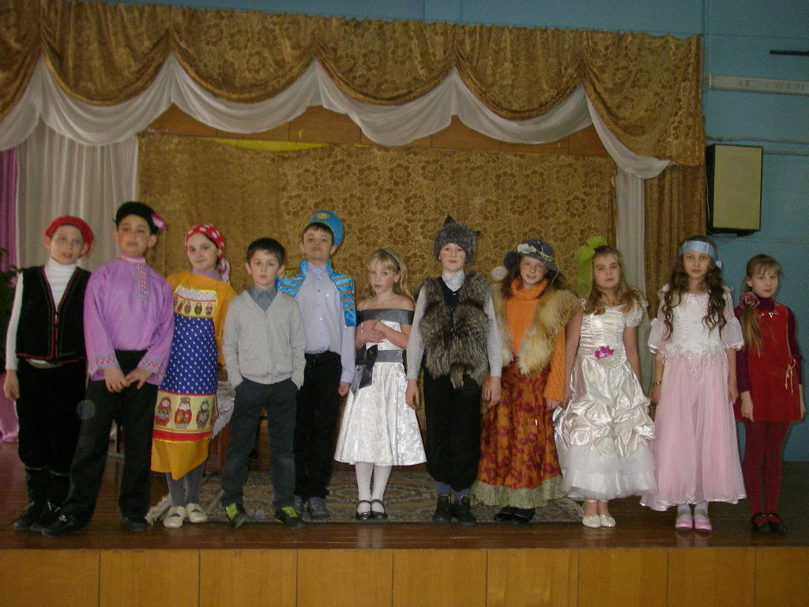
«ПОЭТ, ХУДОЖНИК, МУЗЫКАНТ - ТАКИМИ СРАЗУ НЕ РОДЯТСЯ.
В ЛЮБОМ ИЗ НИХ ЗАРЫТ ТАЛАНТ - ЛИШЬ СТОИТ ТОЛЬКО ПОКОПАТЬСЯ».

